Slide 1
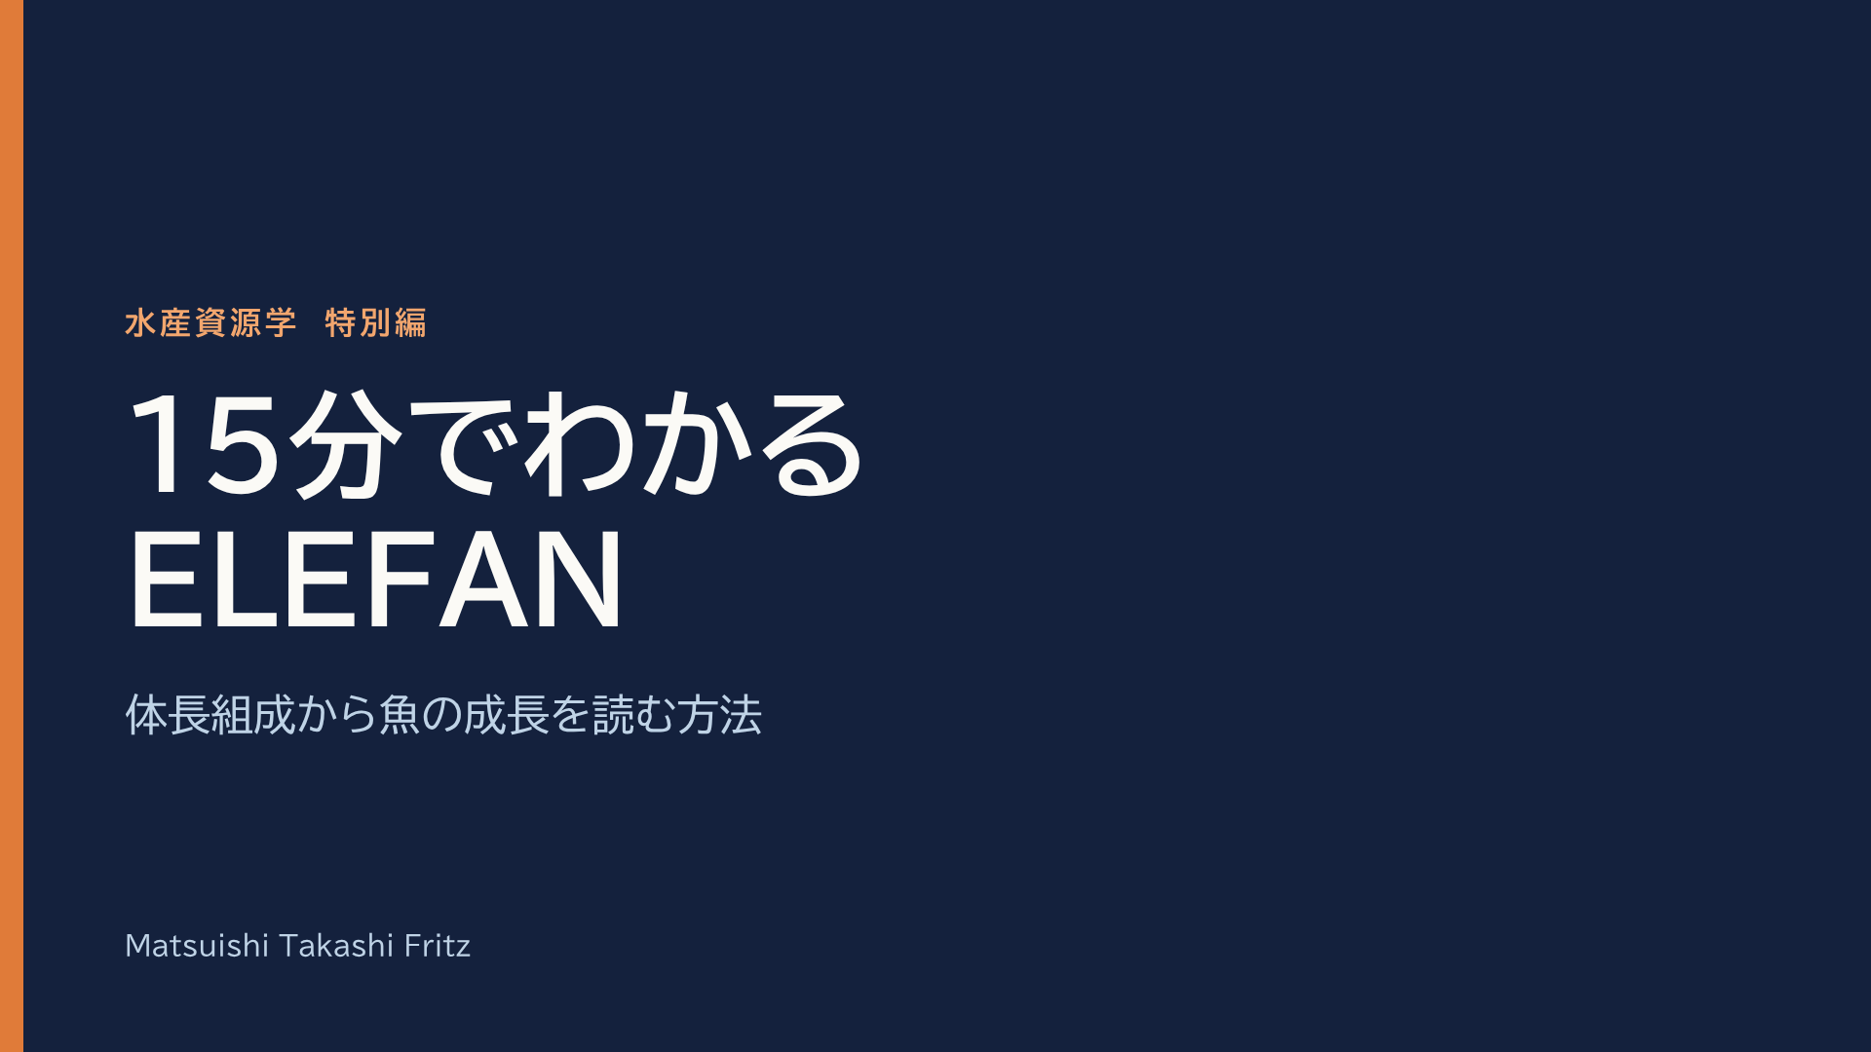

Notes:
こんにちは。今日は、十五分でわかる、エレファンです。
エレファンは、魚の年齢が分からなくても、体長だけから、成長の速さを推定する方法です。
しくみ、使い方、そして落とし穴までを、十五分で話します。

Slide 2
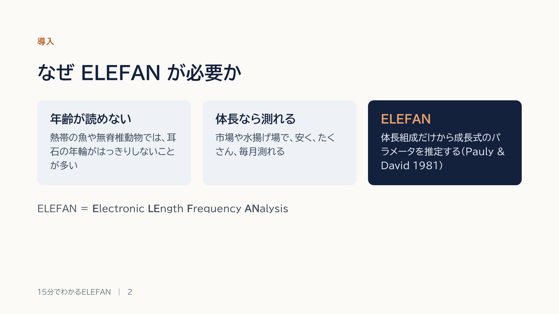
Notes:
資源評価では、魚がどれくらいの速さで育つか、つまり成長の情報が欠かせません。
ふつうは、耳石の年輪で年齢を読みます。しかし、熱帯の魚や、エビや貝のような無脊椎動物では、年輪がはっきりしないことが多いのです。
一方、体長なら、市場や水揚げ場で、安く、たくさん、毎月測れます。
そこで、ポーリーとデイビッドが、千九百八十一年に作ったのが、エレファンです。名前は、エレクトロニック・レングス・フリークエンシー・アナリシス、電子的な体長組成解析の、頭文字です。
東南アジアやアフリカの資源評価で、今でも広く使われています。

Slide 3
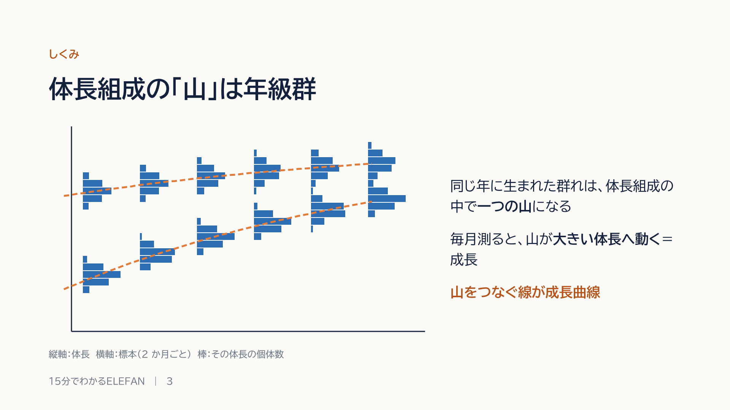
Notes:
エレファンの発想は、とても単純です。
同じ年に生まれた群れを、年級群といいます。年級群は体長がだいたいそろっているので、体長組成の中で、一つの山になります。
この図は、二か月ごとの標本を、六回、横に並べたものです。縦が体長で、棒の長さが個体数です。左から右へ、山が少しずつ上、つまり大きい体長のほうへ動いています。これが成長です。
山をつなぐと、オレンジの点線になります。この線が、成長曲線です。
エレファンは、どの成長曲線が、いちばんうまく山をつなぐかを、コンピュータで探す方法です。

Slide 4
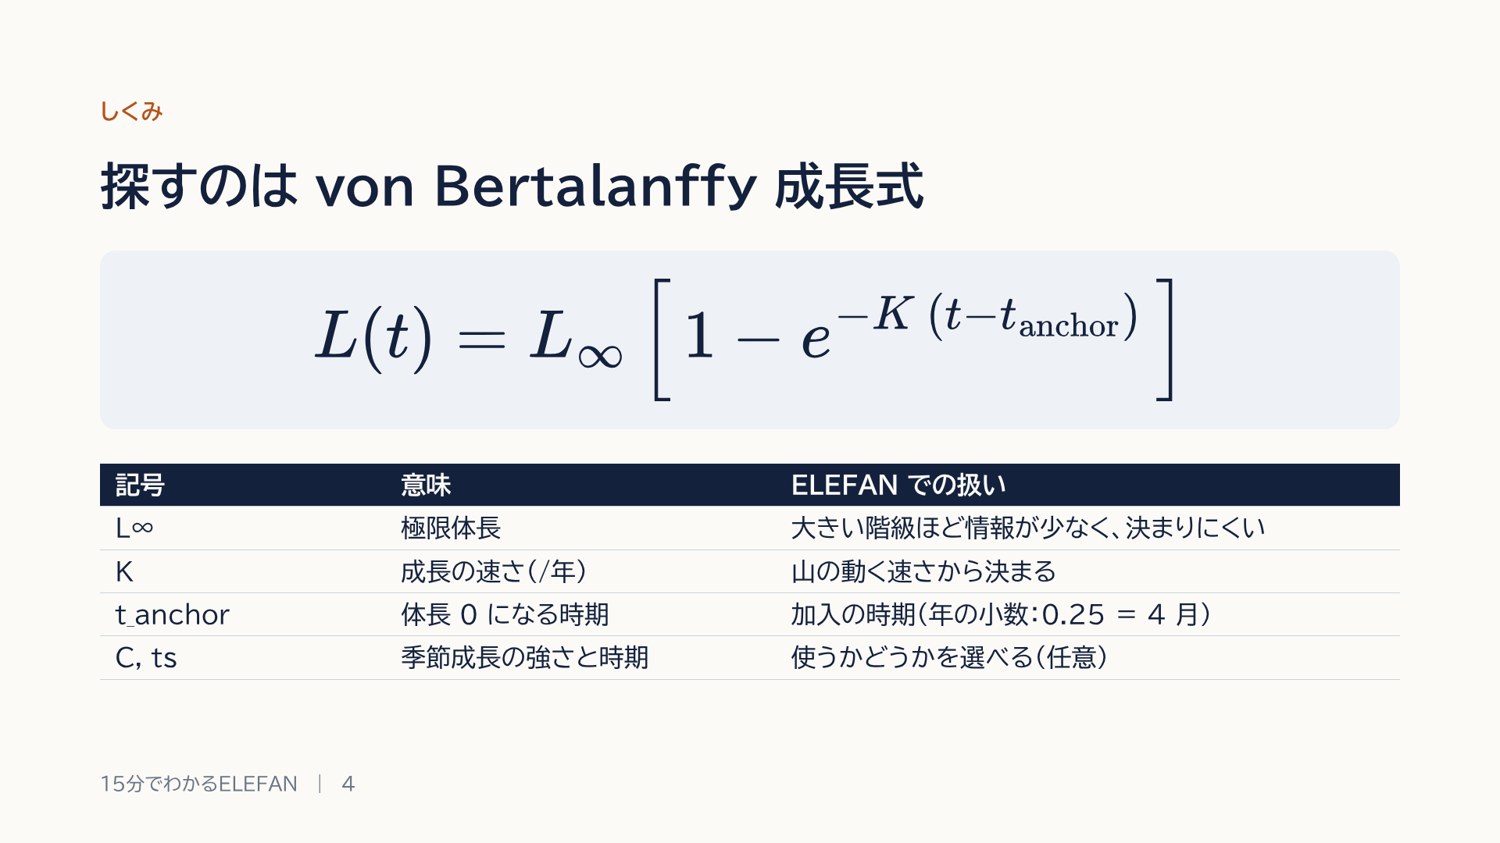
Notes:
つなぐ線の形は、フォン・ベルタランフィの成長式で決めます。
推定するのは三つです。エル無限大は、極限体長、これ以上は大きくならない体長です。ケーは、成長の速さです。
ティー・アンカーは、教科書のティー・ゼロの代わりで、体長がゼロになる時期、つまり加入の時期を、年の小数で表します。ゼロ点二五なら、四月一日です。
季節によって成長が変わる魚では、シーとティー・エスという、二つのパラメータを加えることもできます。

Slide 5
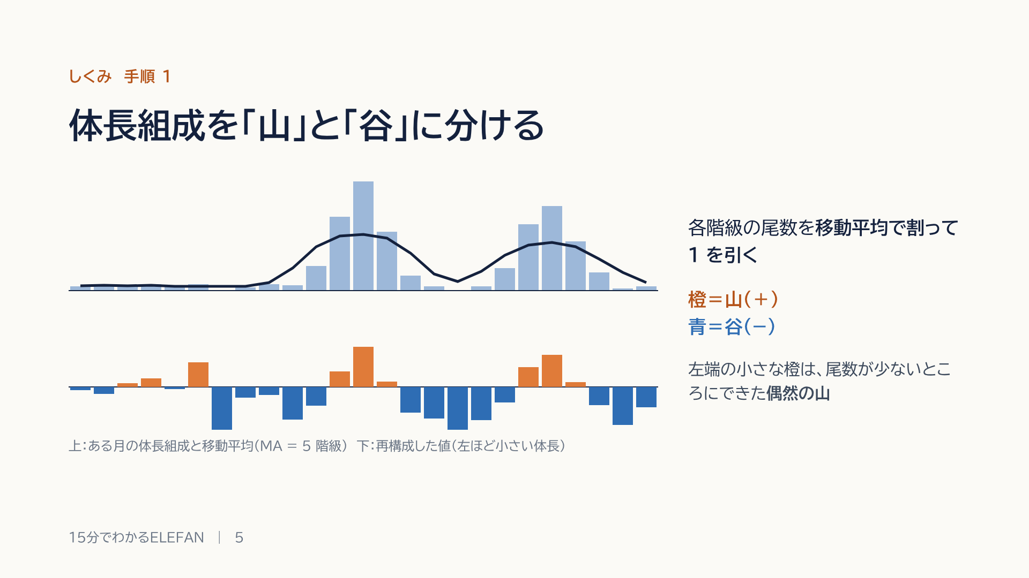
Notes:
ここから、手順を三つ説明します。手順一は、再構成です。
上の図は、ある月の体長組成です。黒い線は移動平均、ここでは前後五階級の平均です。
下の図では、各階級の尾数を移動平均で割って、一を引いています。移動平均より多いところは、プラスの山で、オレンジ色です。少ないところは、マイナスの谷で、青です。
左端の、小さなオレンジに注目してください。尾数が少ないところでは、偶然の凸凹も、山になってしまいます。これが、後で話す落とし穴の元です。

Slide 6
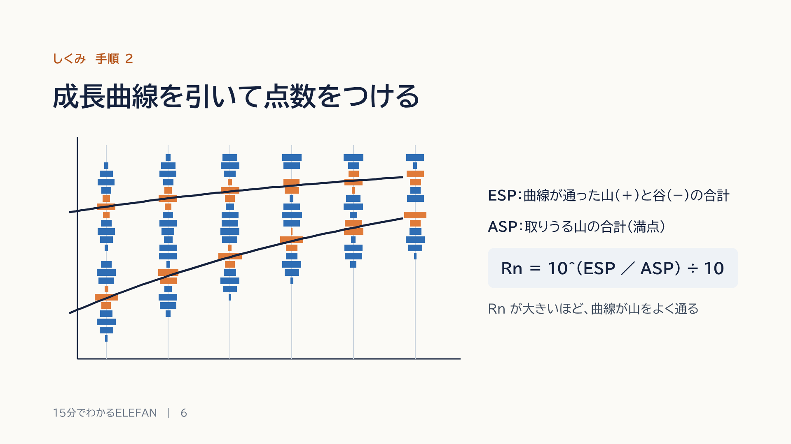
Notes:
手順二は、点数づけです。
成長曲線を一つ決めて、毎年の年級群に当てはめると、このように、何本もの線になります。
線が通ったところの値を足します。山ならプラス、谷ならマイナスです。この合計が、イー・エス・ピーです。取りうる山の合計、つまり満点が、エー・エス・ピーです。
イー・エス・ピーを、エー・エス・ピーで割って変換したものが、点数アール・エヌです。アール・エヌが大きいほど、曲線が山をよく通っている、という意味です。

Slide 7
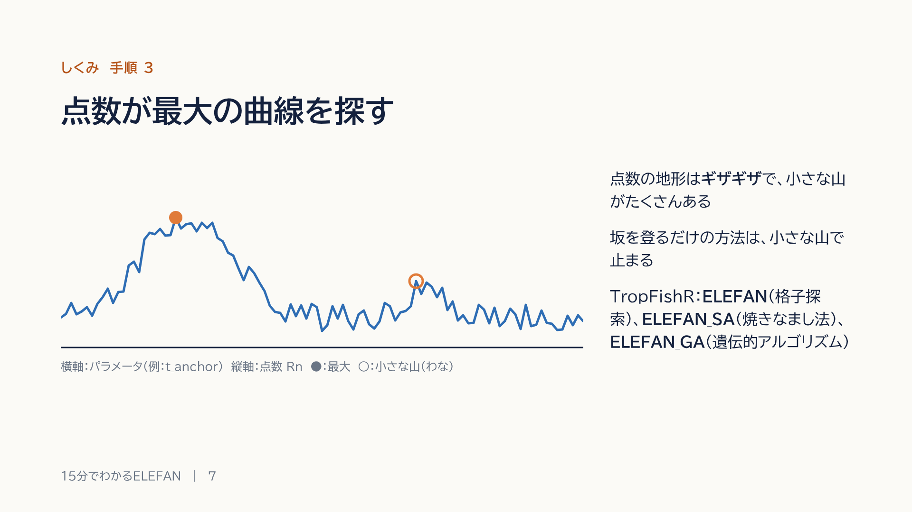
Notes:
手順三は、点数がいちばん高くなる、エル無限大、ケー、ティー・アンカーの組み合わせを、探すことです。
この図は、パラメータを一つ動かしたときの点数です。大きな山はありますが、線はギザギザで、小さな山がたくさんあります。坂を登るだけの方法だと、白丸のような、小さな山で止まってしまいます。
そこで、アールのパッケージ、トロップフィッシュアールには、格子状に全部調べる方法のほか、焼きなまし法と、遺伝的アルゴリズムを使う方法が、用意されています。

Slide 8
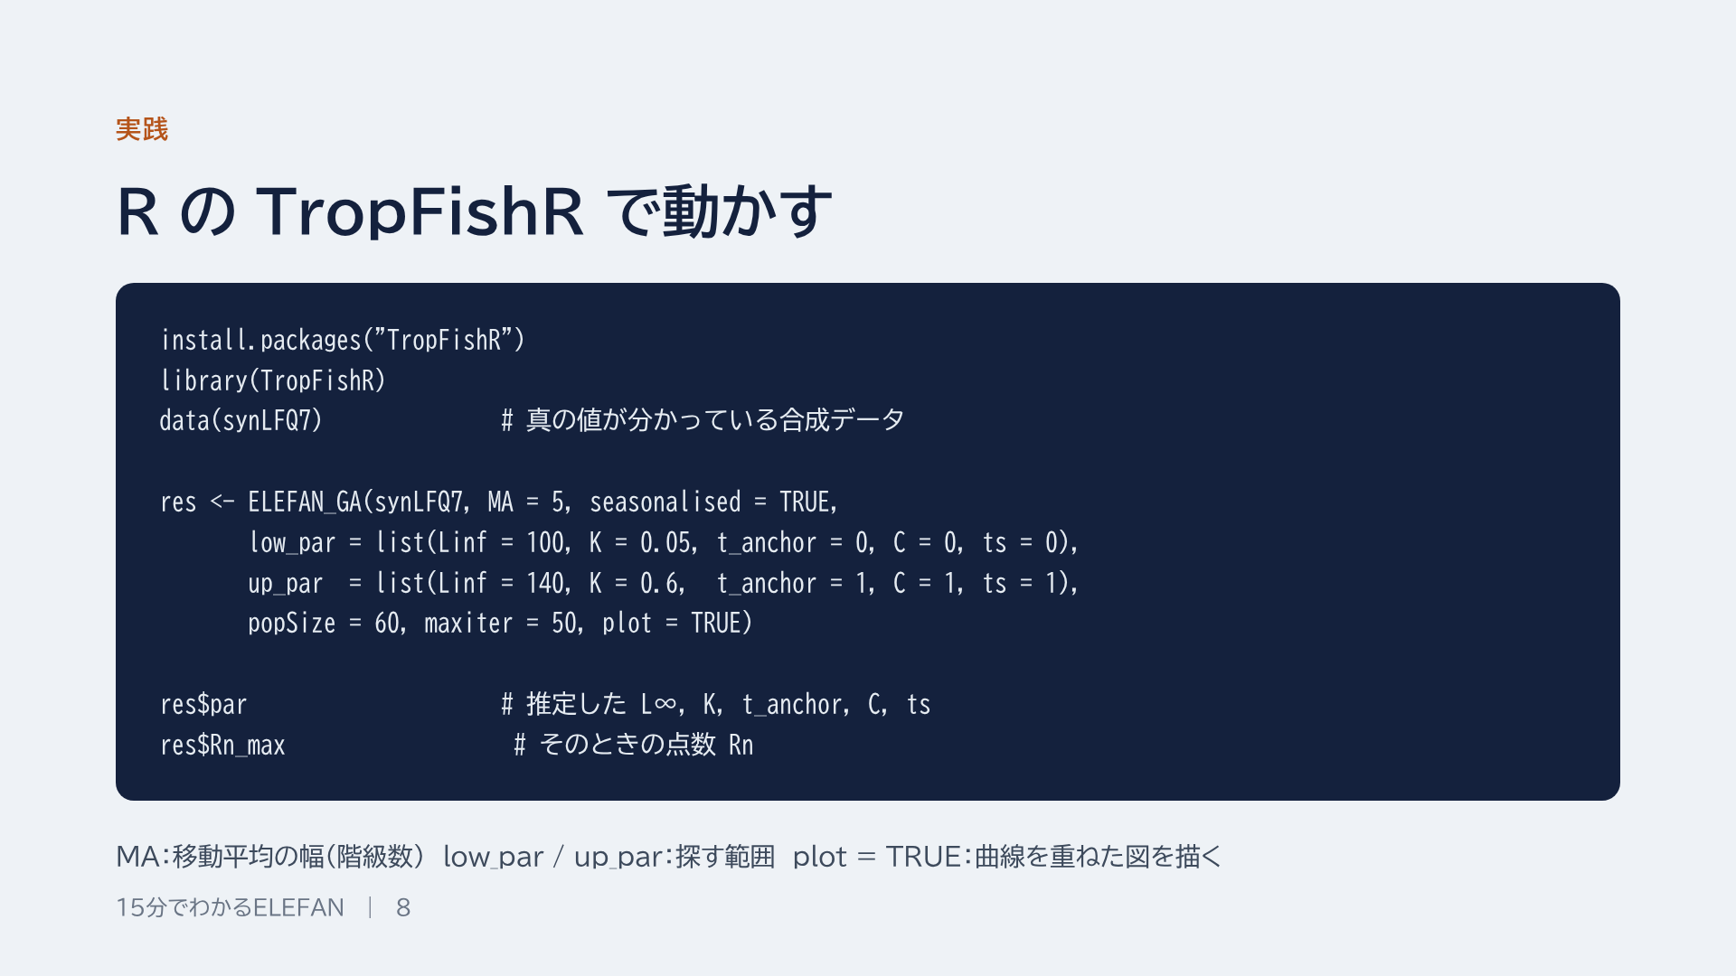
Notes:
実際にやってみると、アールで数行です。
シン・エル・エフ・キュー・セブンは、真の成長パラメータが分かっている合成データです。答え合わせができるので、練習に向いています。
遺伝的アルゴリズム版のエレファンに渡すのは、移動平均の幅と、探す範囲の、下限と上限です。数分で計算が終わります。
最後の二行で、推定値と点数を表示します。図を描く設定にすると、山と谷に、成長曲線を重ねた図も出ます。

Slide 9
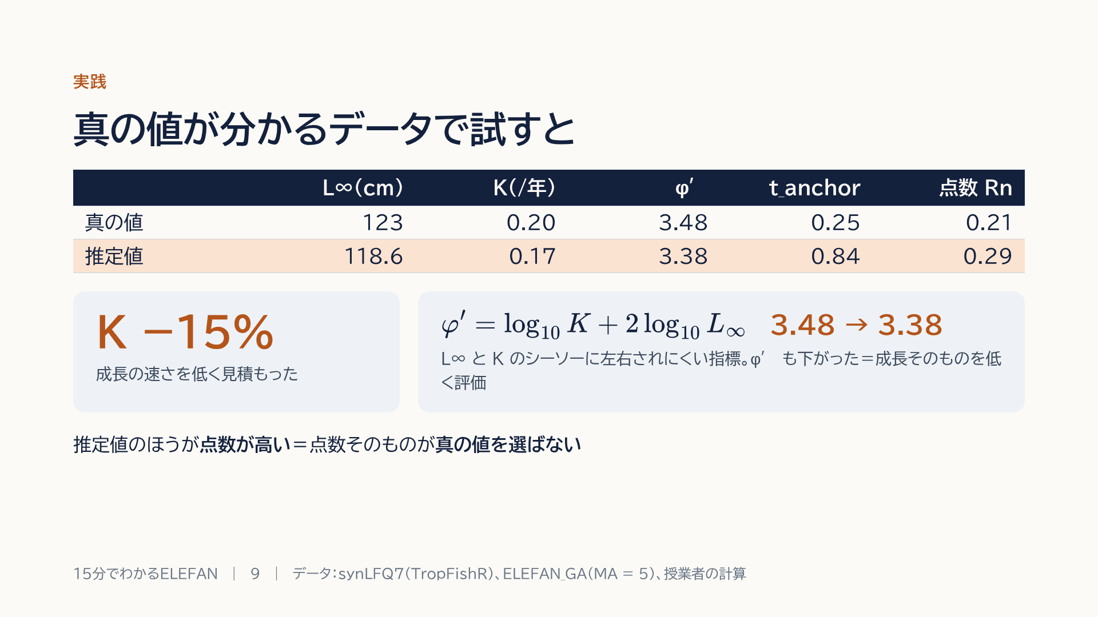
Notes:
このコードを、実際に動かした結果です。
真のエル無限大は百二十三、ケーはゼロ点二です。推定は、百十八点六と、ゼロ点一七。ケーが、十五パーセント小さく出ました。
エル無限大とケーは、シーソーのような関係にあります。そこで、成長の良し悪しは、成長パフォーマンス指数、ファイ・プライムで比べるのが定石です。ファイ・プライムは、ケーの常用対数に、エル無限大の常用対数の二倍を足したものです。
ファイ・プライムは、真の値で三点四八、推定値で三点三八でした。ファイ・プライムも下がったので、シーソーの上を動いただけではなく、成長そのものを、低く見積もったことになります。
そして大事なのは、点数です。真の値で曲線を引くと、アール・エヌはゼロ点二一、推定値では、ゼロ点二九。コンピュータの探し方が足りなかったのではありません。エレファンの点数そのものが、真の値ではない組み合わせを、選んでいるのです。

Slide 10
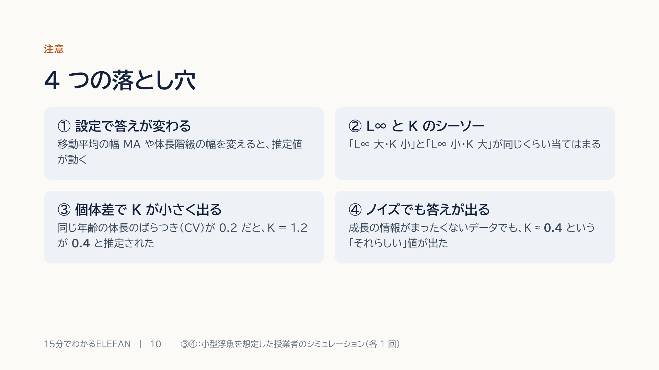
Notes:
ここからは、使うときの落とし穴を、四つ紹介します。
一つ目。設定で答えが変わります。移動平均の幅や、体長階級の幅を変えると、推定値が動きます。
二つ目は、エル無限大とケーのシーソーです。エル無限大が大きくケーが小さい組み合わせと、その逆が、同じくらいよく当てはまってしまいます。
三つ目からは、私のシミュレーションです。東南アジアのショート・マッケレルを想定して、真のケーを一点二にしました。同じ年齢の魚の体長のばらつきを、現実的な大きさ、変動係数でゼロ点二にすると、ケーは、ゼロ点四前後と推定されました。本当の、三分の一です。
四つ目。さらに、成長の情報をまったく含まない、ただのノイズのデータでも、ケーは、ゼロ点四前後と出ました。つまり三つ目の答えは、データから出てきたものではありません。エレファンが偶然の山を拾って出した、既定の答えに、近かったのです。
なお、三つ目と四つ目は、それぞれ一回ずつの結果です。繰り返して確かめる必要があります。

Slide 11
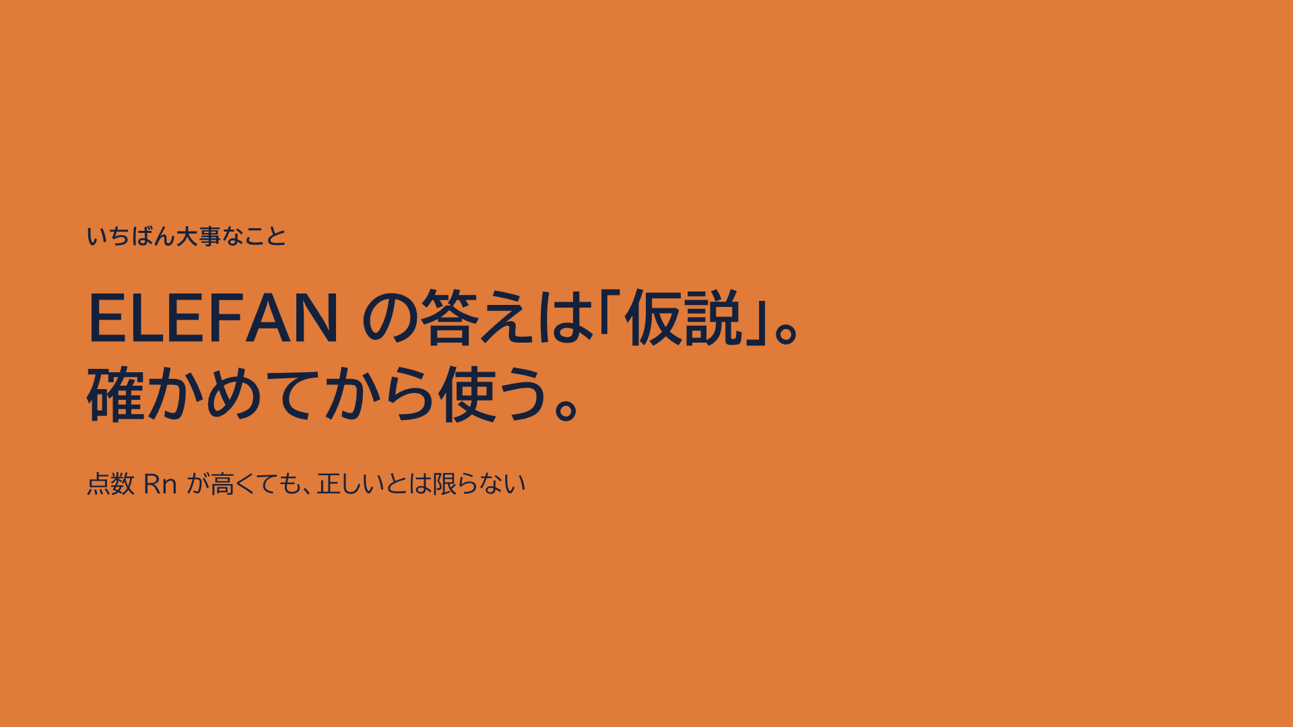
Notes:
ここが、今日いちばん伝えたいことです。
エレファンは、どんなデータにも、必ず何かしらの答えを返します。点数が高いからといって、それが正しい成長とは限りません。
エレファンの答えは、仮説として扱い、確かめてから使ってください。

Slide 12
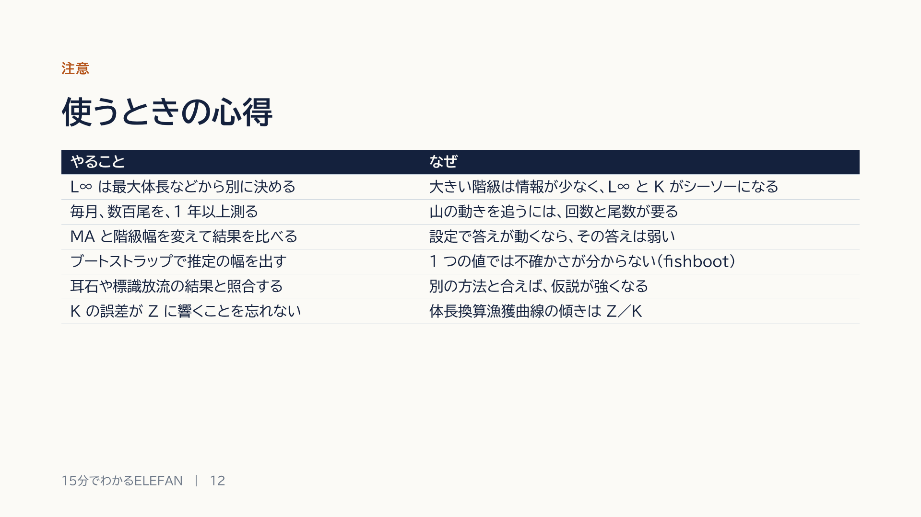
Notes:
では、どう確かめればよいか。表の上から順に説明します。
一つ目。エル無限大は、最大体長などから、別に決めます。そうするとシーソーが止まり、ケーだけを、エレファンで推定できます。
二つ目。標本は、毎月、数百尾を、一年以上、測ります。山の動きを追うには、回数も尾数も必要です。
三つ目。移動平均や階級の幅を変えて、結果を比べます。設定で答えが動くなら、その答えは弱いと考えます。
四つ目。ブートストラップで、推定の幅を出します。アールのフィッシュブートが使えます。
五つ目。耳石や標識放流など、別の方法の結果と照合します。
最後に、ケーの誤差は、死亡係数に響きます。体長換算漁獲曲線の傾きは、ゼット割るケーなので、ケーを三分の一に見誤ると、ゼットも三分の一になります。資源を、楽観的に評価してしまうのです。

Slide 13
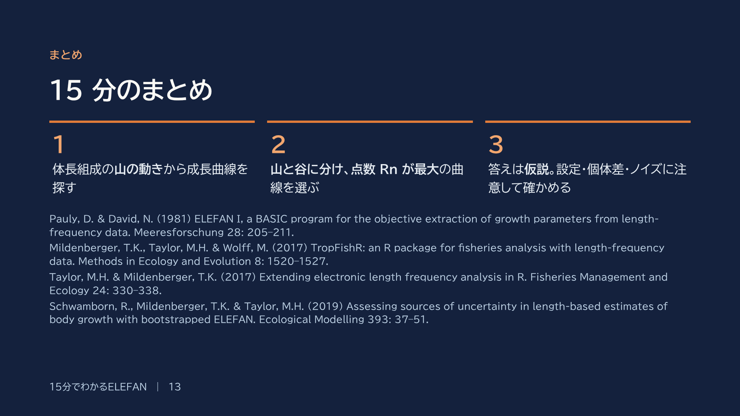
Notes:
最後に、まとめます。
一つ目。エレファンは、体長組成の山の動きから、成長曲線を探す方法です。
二つ目。体長組成を山と谷に分け、山をいちばんよく通る曲線、つまり点数アール・エヌが最大の曲線を、選びます。
三つ目。ただし、その答えは仮説です。設定、個体差、ノイズに注意して、確かめてから使ってください。
詳しく知りたい人は、スライドの参考文献を読んでください。以上です。質問があれば、どうぞ。

